Slide 1
Этот день мы приближали как могли

Slide 2
От редактора
Война — жесточе нету слова. Война — печальней нету слова.
Война — святее нету слова В тоске и славе этих лет. И на устах у нас иного Ещё не может быть и нет.
Твардовского А. Т.
Война… Какое короткое слово, но сколько же вложено в него боли , страданий , слез, надежд и даже веры? Сколько покалеченных судеб, сколько неисполненных планов и разбитых желаний , сколько унесенных жизней. Больно осознавать, что в основном унесены жизни молодых, подающих надежд, ребят.
В истории было много воин, но самая кровопролитная и жестокая –это ВОВ.
Важно помнить об этой великой дате и никогда не забывать какой ценой далась нам победа и все это ради нашего будущего .

Slide 3
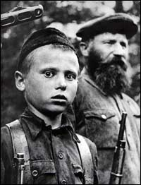
Великая Отечественная война началась в 1941 г. в 4 часа утра. Народ жил спокойной, мирной жизнью. Звучали песни, слышен был смех, крик детей и радость взрослых. Ничего не предвещало беды. Но прозвучала душераздирающая речь Ю.Левитана. Все : и стар, и млад, и мужчины, и женщины. Все взяли в руки оружие, и пошли защищать свою Родину. Как – то так сложилось, что мужчины обязаны дать опору, спокойствие своему народу, но женщины - слабая половина человечества. Они должны создавать уют в доме, воспитывать достойных детей, а они – дети должны расти на радость родителям и всей Родине. Они должны получать образование и быть гордостью своей Отчизны. Но не во время войны.
Индира Дзебоева
7класс

Slide 4
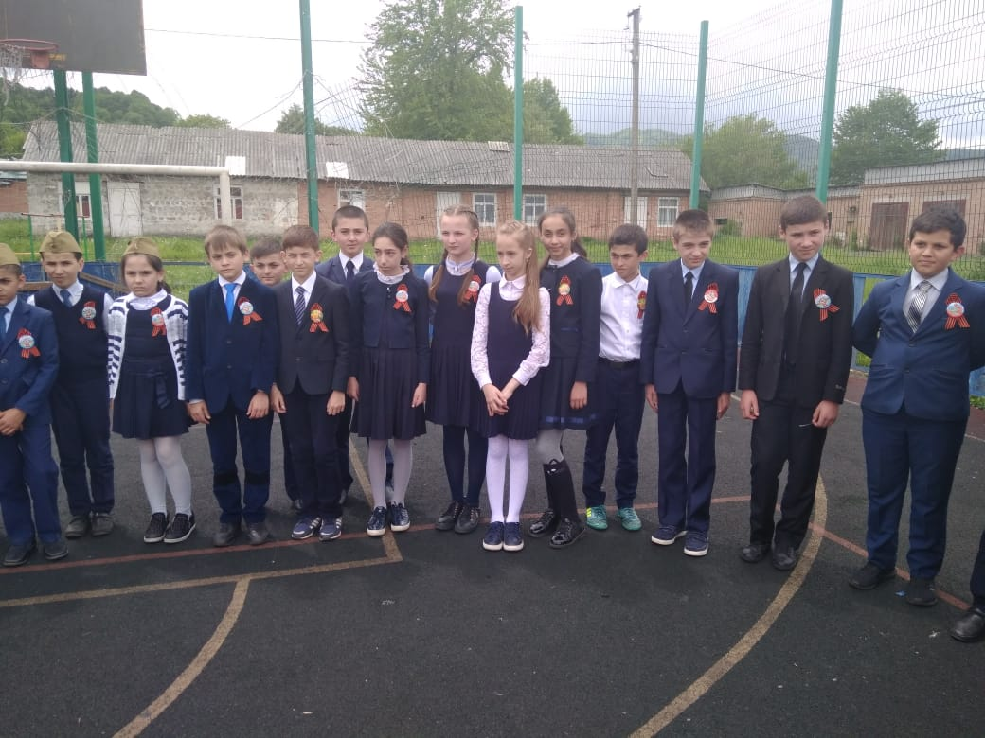
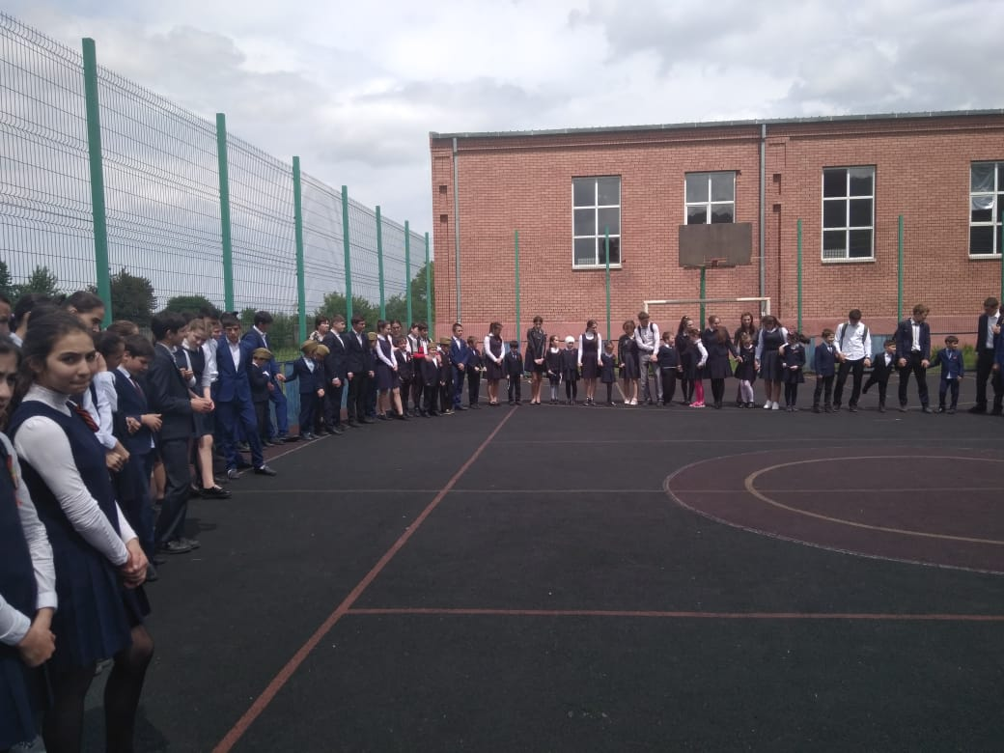
Мы помним…
7 мая в нашей школе прошла линейка в честь празднования 73 годовщины Великой Победы. Линейка была посвящена выходцам из с.Дзуарикау погибшим на полях сражений. Ребята поименно вспомнили тех, кто не вернулся с той страшной войны, оставшись вечно молодыми.
Линейка завершилась жизнеутверждающей песней «Солнечный круг», которую спели все вместе взявшись за руки.

Slide 5
Мы помним…
Мы гордимся…
7 мая учителями истории Кочиевой Б.И и Кочиевой Е.Х. были проведены лекции в 5-11 классах на тему «Вклад Осетии в Великую Победу». Лекции сопровождались показом презентации. Школьники узнали, что за период Великой Отечественной войны трудящиеся Северной Осетии внесли огромный вклад в Победу над фашизмом. А сыны и дочери Северной Осетии сражались с врагом в составе практически всех видов вооруженных сил и родов войск. На митинге в г.Орджоникидзе (ныне Владикавказ) 1 января 1943г. советский писатель-фронтовик П.А. Павленко сказал: « … слово «осетин» с уважением произносится на всех фронтах Отечественной войны, ибо осетины показали себя храбрыми и честными воинами»

Slide 6
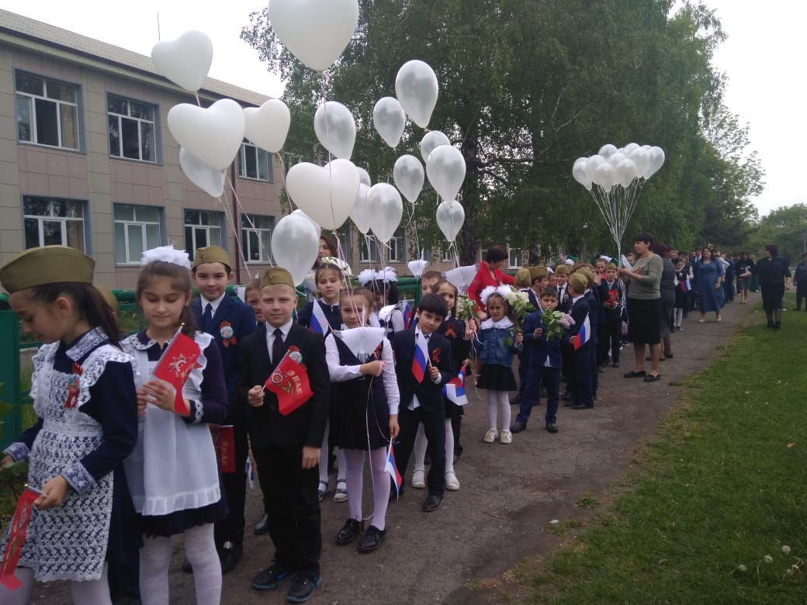
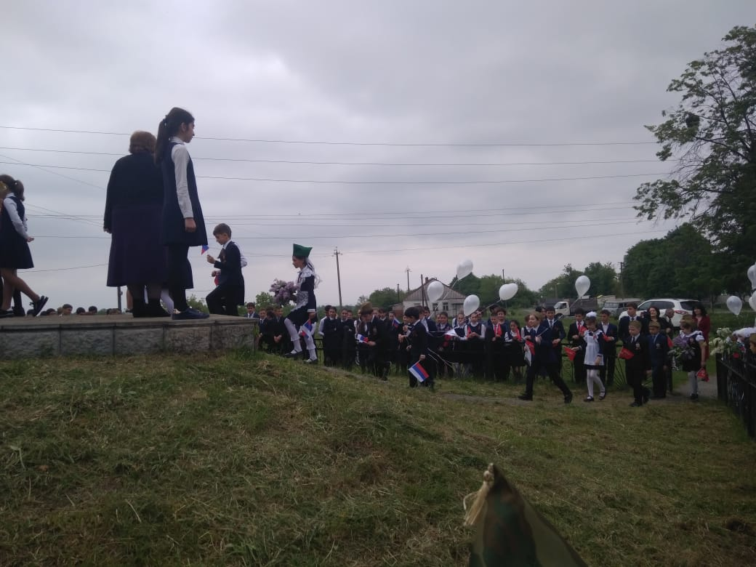
Стала традицией ежегодно, накануне Дня Победы,возлагать венок к памятнику односельчанам,погибшим на фронтах ВОВ.Вот и сейчас ,8 мая,учащимися нашей школы был возложен венок к памятнику.Право возложить венок было дано отличнице учёбы,претендентке на золотую медаль,ученице 11 класса Битаровой Анне и ученице 8 класса-чемпионке России по тяжелой атлетике Келехсаевой Мадине.На мероприятии прозвучали стихи,слова благодарности и уважения за стойкое мужество,за немеркнувший подвиг и героизм,которые проявили наши односельчане во время ВОВ.Память наших односельчан,павших за свободу и независимость почтили минутой молчания

Slide 7
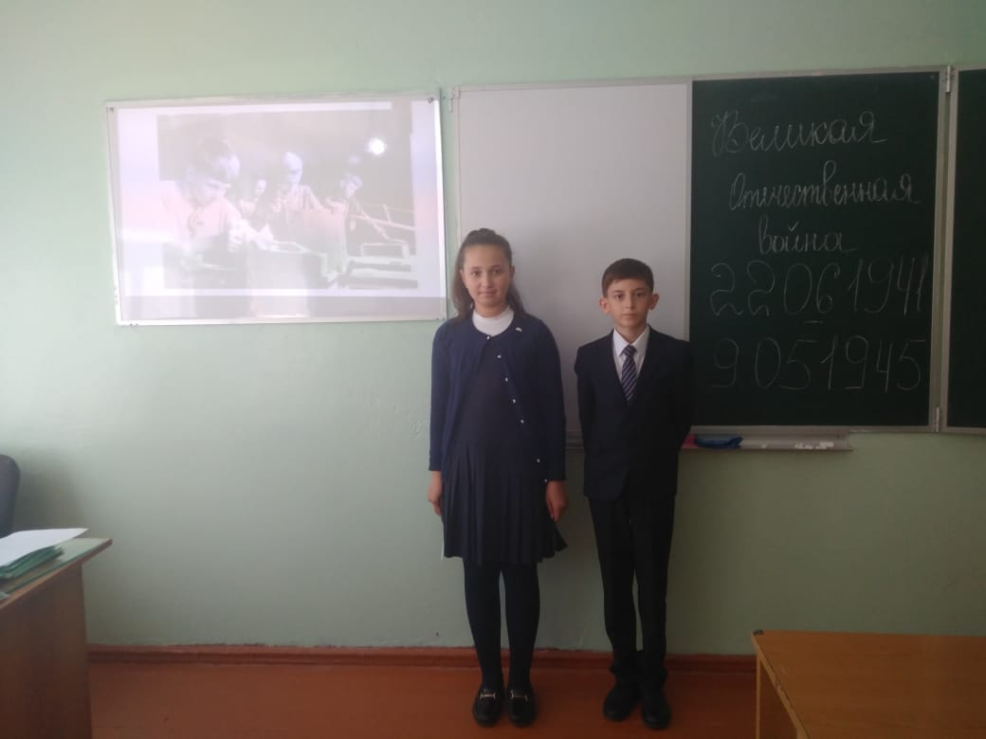
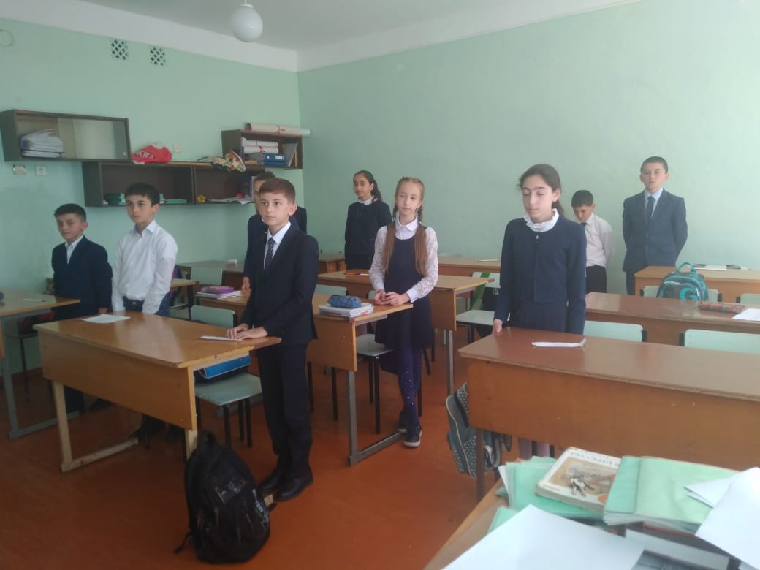
В нашей суетливой жизни огромное место занимает великий праздник, который отмечается со слезами на глазах- это День Победы. Он имеет огромное значение для нас.
Ежегодно в школе этому празднику посвящается множество мероприятий. Среди них Единый классный час. Этот год не стал исключением. Ученики 5 класса просмотрели ролик, посвященный ВОВ. а также еще раз услышали имена тех героев, которые наравне со взрослыми защищали Родину от врага.

Slide 8
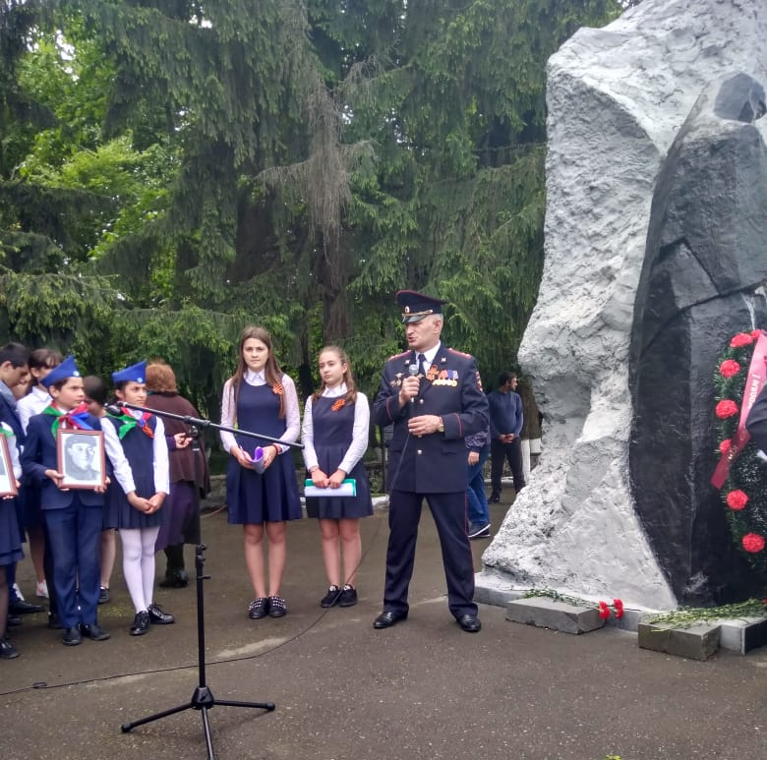
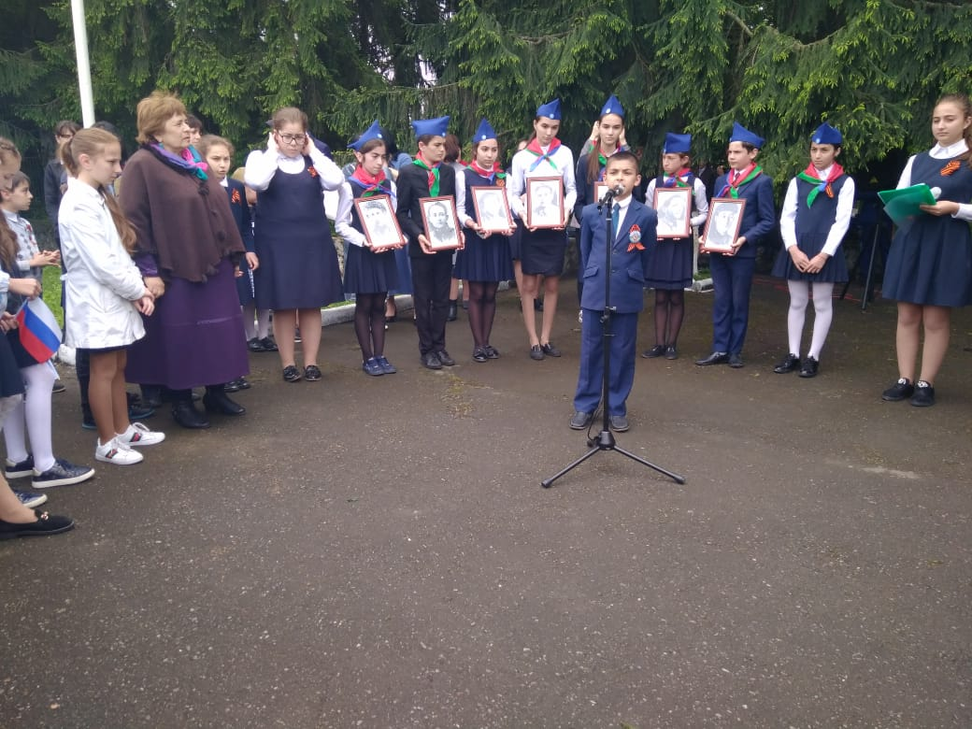
9 мая ,у подножия села,у памятника 7 братьев Газдановых и всем односельчанам,павшим в боях ВОВ прошла церемония возложения венка.С каждом годом все дальше и дальше от нас героические и трагические годы ВОВ.Но мы потомки тех, кто отдал жизни за наше сегодняшнее счастье должны помнить какою ценою завоёвана победа.После возложения венка прозвучали стихи, слова благодарности и пожелания мирной жизни на земле.Здесь также был установлен свободный микрофон, к которому подходил каждый желающий рассказать стихотворение или сказать слова благодарности тем, кто защитил наше будущее.Память павших в боях ВОВ односельчан был почтен минутой молчания.Наш долг- передать потомкам память о подвиге и мужестве,беззаветной любви наших односельчан к своей маленькой Осетии,своему Отечеству.

Slide 9
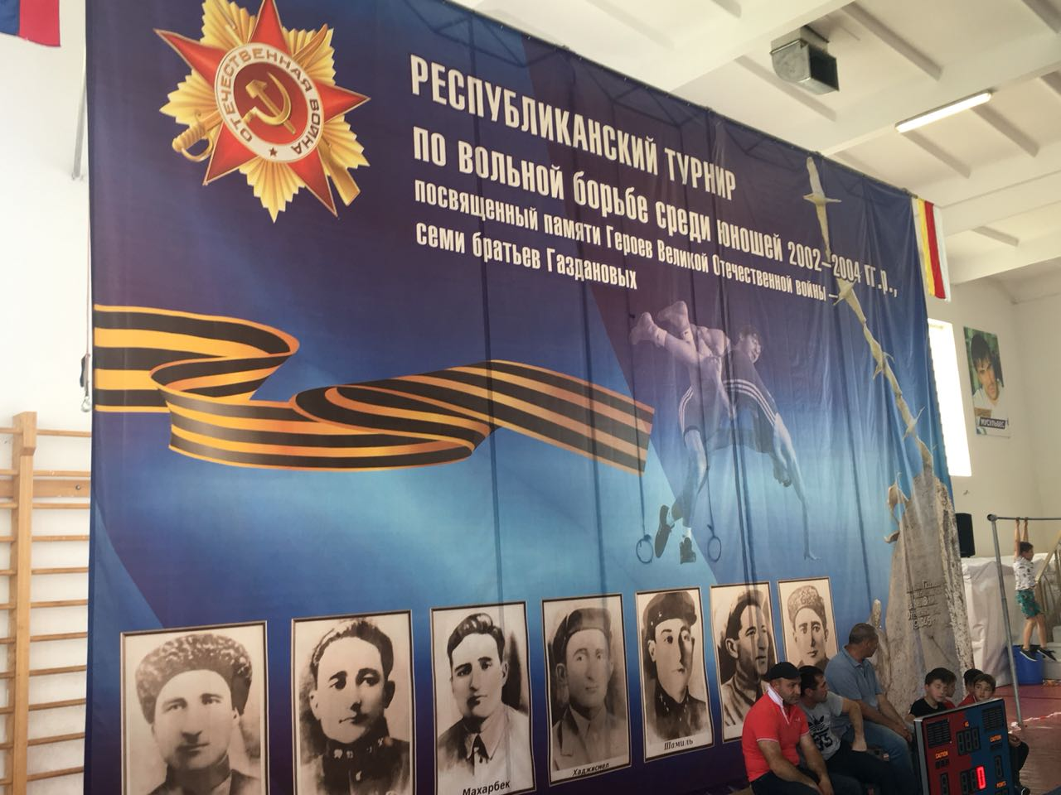
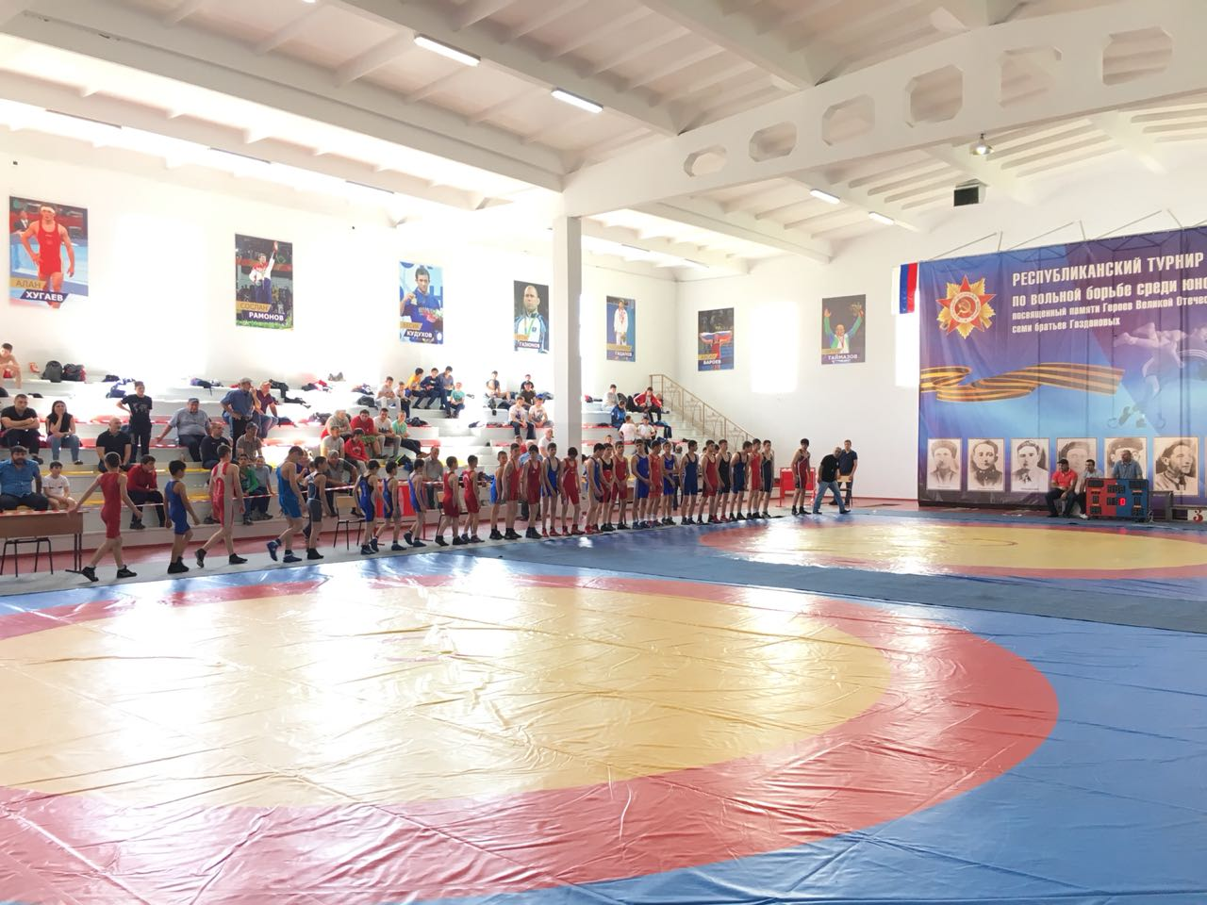
В спорткомплексе нашей школы18 и 19 мая прошёл турнир по вольной борьбе среди юношей 2001-2004 г.рождения. Турнир посвящен памяти героев Великой Отечественной войны - семи братьев Газдановых. За звание сильнейшего в памятном турнире соревновались юные борцы-вольники (всего 260 участников). Среди них гости из Южной Осетии и Краснодарского края.

Slide 10
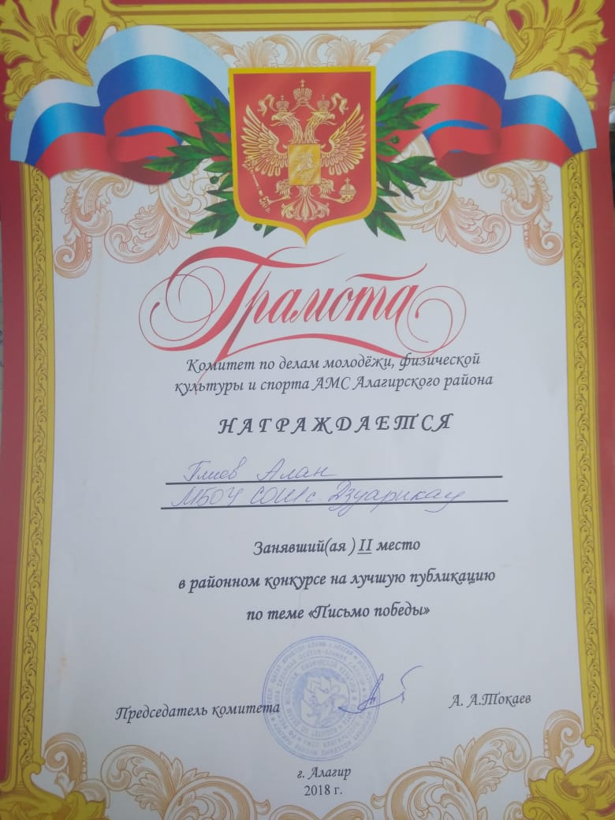
…Как-то раз я её уловил томный взгляд куда-то вдаль. Я подошел к ней и почувствовал какую-то часть ее боли. Она начала свой рассказ: « Как-то в дверь нам постучал долгожданный почтальон.
Я бежала к нему, в ожидании писем с хорошими новостями, но сурова война, а материнское сердце чувствует все, связанное с ее ребенком: выбежала мать на улицу, поняв, что где-то далеко прекратилась жизнь ее сына. Как не разорвалось сердце матери, как не разорвала ее боль? Это был последний день, когда мама встала с постели». После рассказа бабушка вытерла свои слезы и сказала: « Дорогой мой, никогда не осрами имя и фамилию своего деда! Всегда почитай ветерана и помни, что благодаря жизням миллионов людей, сейчас мы с тобой сидим в мире и над головой голубое небо».
После рассказа бабушки у меня на душе остался осадок. Но я на всю жизнь запомнил, ВЕТЕРАН- великий человек , а война –это великое горе, неутихающая боль, невосполнимая утрата, огромные страдания, бесконечные слезы и безмерная трагедия, которая уносит миллионы жизней. Она не пожалела ни детей, ни женщин, ни стариков…
Комитет по делам молодежи физической культуры и спорта Алагирского района проводили конкурс на лучшую публикацию по теме «Письмо ветерану». С нашей школы участие принял ученик 7 класса Плиев Алан и занял почетное второе место. Работу он посвятил ветеранам, благодаря которым он сейчас живет под мирным небом .
Алан Плиев

Slide 11
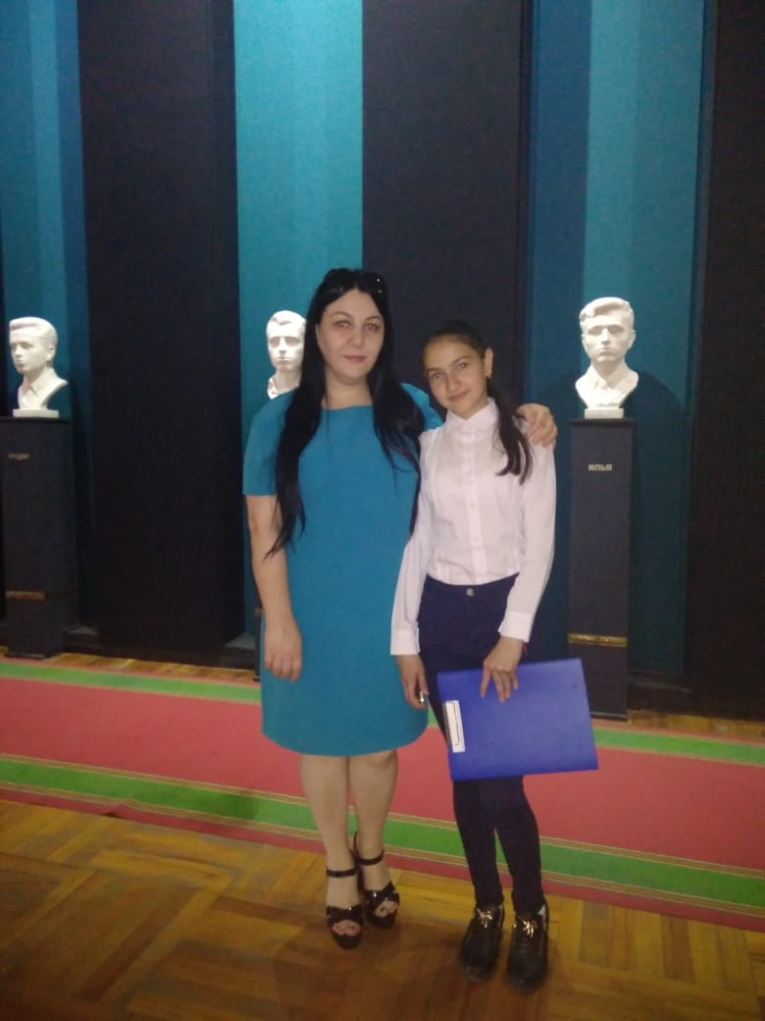
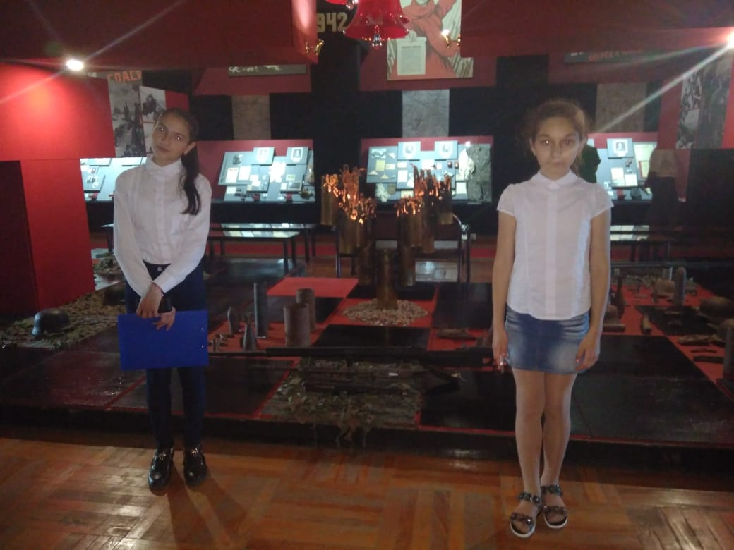
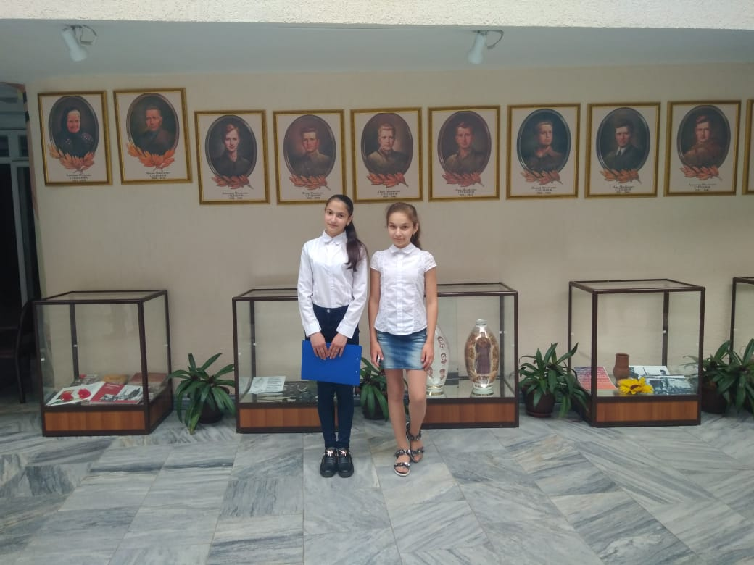
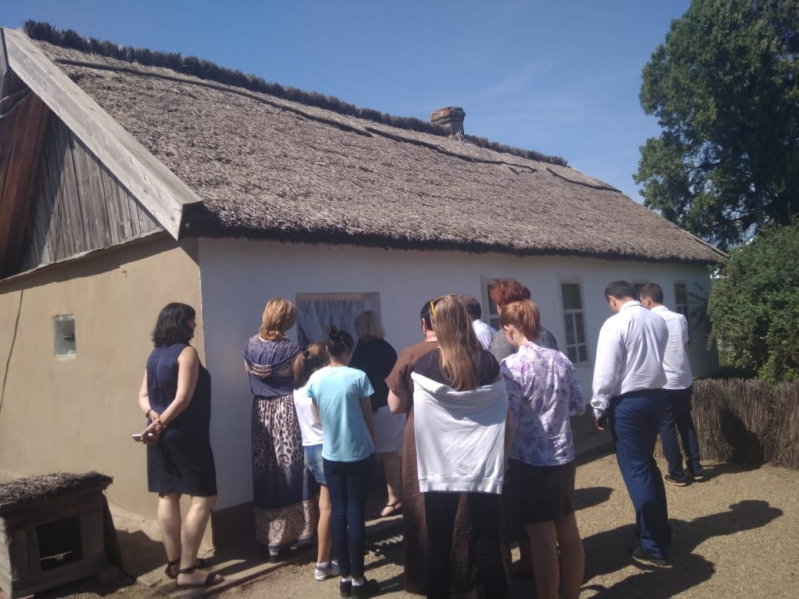
Поездка мне сильно понравилась. Мы посетили Тимашевский музей, место, где был дом Степановых, памятник Епистинии Степановой и дом, в котором жил один из ее сыновей.
Во время поездки я поняла насколько схожи судьбы Епистинии Степановой и Тасо Газдановой.
Индира Дзебоева
7 класс
22 мая делегация из Северной Осетии посетила город Тимашевск по проекту "Две матери-одна судьба". В ее состав вошли представители с каждого района. Алагирский район представляли ученицы нашей школы Индира Дзебоева и Эльвира Цопанова с учителем русского языка и литературы Темировой С.М. Делегация поехала со своими проектами , в которых раскрывалась жизнь матерей, отправивших на войну пятерых или более сыновей. Наша школа поделилась историями Тасо Газдановой и Барины Темировой.

